Slide 1
Управление продажами
Лебединская Юлия Сергеевна, канд. экон. наук
Тема 2: Стратегия продаж

Slide 2
Тема 2.
СТРАТЕГИЯ ПРОДАЖ
Содержание:
1.1 Стратегии управления продвижением и распределением
1.2 Значение ценовых стратегий в успешном продвижении продукта
1.3 Поиск потенциальных покупателей и методы их привлечения
1.4 Факторы, влияющие на товарные продажи
1.5 Брендинг как деятельность по созданию долгосрочного предпочтения товара
1.6 Рационализация товарного ассортимента
1.7 Мерчендайзинг, его основные элементы
1.8 Стимулирование, конкурсы, презентации — факторы активизации продаж товаров

Slide 3


2.1 СТРАТЕГИИ УПРАВЛЕНИЯ ПРОДВИЖЕНИЕМ И РАСПРЕДЕЛЕНИЕМ
Стратегия маркетинга выступает основой формирования стратегии продаж (стратегии сбыта), которая определяет, каким образом должна быть организована работа с клиентами компании, чтобы они стали покупателями.

Slide 4
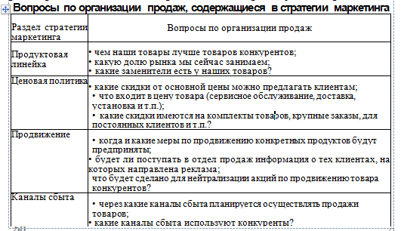

Slide 5
Стратегия продвижения — это комплекс мер на плановой основе по результативному воздействию на покупателя. Главная цель продвижения — создать устойчивый спрос на продукцию организации.
Стратегия продвижения, как правило, предусматривает:
- формирование спроса;
- дизайн системы продвижения, включая маркетинговую логистику;
- формы реализации товара;
- стимулирование потребителей.

Slide 6
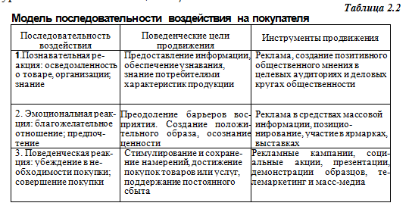

Slide 7
Дизайн системы продвижения включает компоненты проектирования и конструирование маршрутов продвижения и отпуска продукции с учетом потребностей покупателей. Дизайн маркетингового канала начинается с осознания требований целевых потребителей к качеству и сервисному обслуживанию.
Среди ключевых элементов дизайна системы продвижения на первый план выступают:
- условия продаж;
- закрепление определенной территории;
- ценовая политика;
- маркетинговая логистика;
- широта товарного ассортимента;
-дополнительные услуги.

Slide 8
Для стимулирования сбыта менеджеры используют стратегии «проталкивания» (push) и «протягивания» (pull). Стратегия «проталкивания» предполагает деятельность производителя по управлению продвижением товара, направленную на оптовых торговцев, деятельность оптовиков, адресованную розничным торговцам, а розничных торговцев — потребителю. Задача производителя — нацелить посредников на своевременную и качественную поставку товара конечному потребителю.
Стратегия «протягивания» делает ставку на привлечение конечного потребителя, который при желании приобрести товар может его требовать у розничных и оптовых продавцов, а те, в свою очередь, — у производителя. В результате создается устойчивый потребительский спрос, который «вытягивает» товары из распределительной системы. Большинство компаний используют эти стратегии одновременно.

Slide 9


Для стимулирования указанных стратегий менеджеры разрабатывают эффективный комплекс продвижения, т.е. соизмеряют маркетинговые затраты с полученной прибылью. Комплекс продвижения включает: стимулирование потребителей, маркетинговые коммуникации, стимулирование в точках торговли.
Стимулирование потребителей осуществляется с помощью премий, демонстрации образцов, высокого качества обслуживания. Премии предполагают использование гибкой системы скидок для участников рыночного оборота и покупателей, в том числе скидок, купонов, дисконтных карт, зачетов, сувениров. Системы выплаты премий осуществляются в целях увеличения продаж, установления нового уровня доверия и стиля взаимоотношений с потребителями.

Slide 10
Демонстрация образцов в магазине нацелена на потребителя. Образец — бесплатная передача товара в количестве, не имеющем коммерческой ценности и строго необходимом только для его демонстрации, опробования и оценки. Помимо этого витрины должны привлекать внимание красивой выкладкой образцов, задерживать взгляд. Хорошо зарекомендовали себя презентации с одновременными демонстрациями товаров.
Высокое качество обслуживания предусматривает не только удобную парковку, комнату для детей, уютное кафе, внутренний и внешний дизайн точки продажи, информацию о наличии ассортимента в различных секциях товара, компетентные консультации по выбору покупки, но и доброжелательность торгового персонала, элементы послепродажного сервиса — гарантию качества, доставку, профилактический осмотр, наладку и ремонт при необходимости.

Slide 11


Маркетинговые коммуникации включают рекламу, персональные продажи, пабликрилейшнз (PR). Реклама нацелена на потенциальных покупателей, способствует распространению информации о качестве предлагаемых товаров, услуг, их достоинствах, преимущес­твах для ускорения желаемой ответной реакции. В отличие от рекламы метод персональных продаж основан на личном контакте и всецело зависит от умения продавца установить контакт с покупателем для совершения им покупки. Через стратегию персональных продаж реализуются почти все товары промышленного назначения, а также большая часть уникального технически сложного оборудования.

Slide 12
Паблик рилейшнз (связи с общественностью) — это комплекс форм и методов по установлению доброжелательных отношений и взаимопонимания между фирмой и целевыми аудиториями; это коммуникации со средствами массовой информации, государственными структурами, общественными организациями с помощью благотворительности, спонсорства, встреч с потребителями и др.

Slide 13
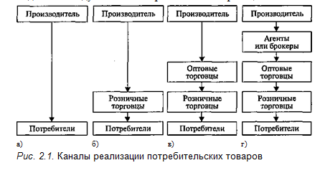

Slide 14
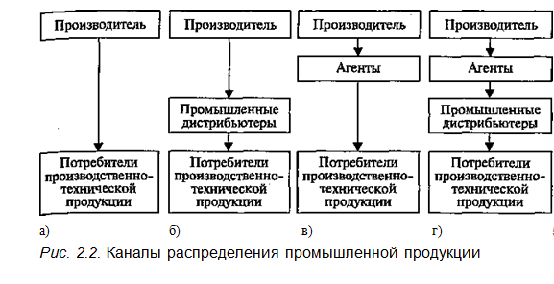

Slide 15
Главным при этом является обеспечение высокого уровня удовлетворения запросов потребителей при стремлении снизить издержки производственно-сбытовой деятельности.
Можно выделить три типа распределения: интенсивное, эксклюзивное, селективное.
Интенсивное распределение—это метод сбыта, когда организация стремится обеспечить запасы своей продукции в возможно большем : числе торговых точек, чтобы сделать ее доступной для потребителей в том месте и в то время, когда у них возникла потребность ее купить. Интенсивное распределение предполагает использование
разветвленной сети торговых посредников, что может обусловить увеличение издержек распределения.

Slide 16
Эксклюзивное распределение — это метод сбыта, основанный на реализации продуктов производителей через ограниченное число посредников, которым на их территории сбыта дается исключительное право реализации продуктов производителя. Таким образом создается имидж эксклюзивности продаваемого продукта. При этом часто ставится условие, чтобы посредник сбывал продукты только данного производителя.
Селективное распределение — это метод сбыта, основанный на реализации продуктов производителей через ограниченное число торговых точек. Селективное распределение занимает промежуточное место между интенсивным и эксклюзивным распределением.
Оно позволяет производителю добиваться достаточно широкого охвата рынка при более жестком контроле над ним и с меньшими издержками, чем в случае интенсивного распределения.

Slide 17
С организационной точки зрения выделяют обычные каналораспределения; вертикальные маркетинговые системы и горизонтальные маркетинговые системы.
Обычный канал распределения состоит из одного или более независимых производителей, оптовых и розничных торговцев. Этот канал включает в свой состав независимые организации, не имеющие явно выраженных лидирующих позиций и чаще всего подверженные конфликтам.
Вертикальная маркетинговая система (ВМС) — это структура канала распределения, в которой производители, оптовые и роз­ничные торговцы действуют как единая система. Один из членов канала либо является владельцем других, либо имеет контракты с ними, либо обладает достаточной силой для обеспечения полного сотрудничества. Выделяют корпоративные ВМС, договорные ВМС и административные ВМС.

Slide 18
Корпоративная ВМС объединяет последовательные стадии производства и распределения в руках одного владельца, который осуществляет общее руководство каналом.
Договорная ВМС состоит из независимых производственных и распределительных организаций разных уровней системы, связан­ных договорными отношениями, что позволяет получать большие экономию или коммерческие результаты, чем действуя в одиночку. Договорные ВМС бывают трех типов: добровольные цепи под эгидой оптовиков, кооперативы розничных торговцев и франшизные организации.
Под горизонтальной маркетинговой системой понимается согла­шение между несколькими организациями одного уровня канала распределения о совместных действиях с целью использования появляющихся при этом новых маркетинговых возможностей.

Slide 19
2.2. ЗНАЧЕНИЕ ЦЕНОВЫХ СТРАТЕГИЙ В УСПЕШНОМ ПРОДВИЖЕНИИ ПРОДУКТА
Цена — элемент традиционного маркетинга, обеспечивающий продавцу реальный доход.
Рыночная цена не является независимой переменной, ее значение зависит от значения других элементов, например, уровня конкуренции на рынке или общего состояния экономики.
Основной задачей стратегии ценообразования в рыночной экономике является получение максимальной прибыли при запланированном объеме продаж.
Ценовая стратегия должна обеспечить долговременное удовлетворение нужд потребителей с помощью оптимального сочетания внутренней стратегии развития предприятия и параметров внешней среды в рамках долгосрочной маркетинговой стратегии.

Slide 20
Структура ценовой стратегии состоит из стратегии ценообразования и стратегии управления ценами.
Стратегия ценообразования позволяет определить уровень цен и предельные цены на отдельные группы продукции. Ценообразование всегда следует проводить с учетом номенклатуры и качества продукции, ее полезности, значимости и покупательной способности потребителей и цен конкурентов. В отдельных случаях следует учитывать и цены на продукцию-заменитель.
Стратегия управления ценами — это комплекс мер по поддержанию условных цен при их фактическом регулировании в соответствии с особенностями спроса и конкуренции на рынке.

Slide 21
Стратегия ценообразования — это выбор предприятием определенной динамики изменения исходной цены товара, направленный на получение наибольшей прибыли в рамках планируемого периода. Такие стратегии основываются на целях предприятия и неоднородности покупателей, что позволяет реализовывать один и тот же товар по разным ценам.
Для успешного продвижения на рынок товарной продукции компании могут использовать и другие стратегии, описанные ниже.
При использовании стратегии скидок на втором рынке на один и тот же товар или услугу цены на других рынках устанавливаются ниже, чем на том, где в настоящее время работает предприятие; например, вторым демографическим рынком могут считаться пенсионеры, дети, студенты.
I

Slide 22

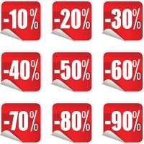
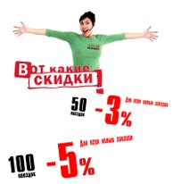
Стратегия сезонной скидки часто используется при установлении цен на овощи и фрукты, тарифы услуг связи в различное время суток, билеты на культурно-массовые мероприятия в дневные и вечерние часы и т.д. Такая стратегия обеспечивает более равномерную загрузку предприятий и увеличивает объем продаж.
Стратегия случайной скидки используется довольно редко и не носит регулярного характера (случайный принцип). Она бывает достаточно эффективной, поскольку привлекает большое число покупателей, заинтересованных в низких ценах.

Slide 23
Стратегия «снятия сливок» предполагает наличие определенного сегмента рынка с покупателями, готовыми и способными платить более высокую цену за товар. В таких случаях установленная первоначальная цена позволяет получать сверхприбыль до тех пор, пока рынок не заполнится конкурентами либо не будут насыщены по­требности элитарных покупателей. После этого происходит сниже­ние цены, и товар становится доступным массовому покупателю.
Стратегия проникновения на рынок является противоположностью предыдущей стратегии и предполагает установление первоначально относительно низкой цены на товар. Она может быть продиктована стремлением увеличить свою долю на рынке и обеспечить долговременную прибыль; обычно используется при реализации товаров массового спроса.

Slide 24
Стратегия сигнализирования ценами характерна для ценообразования на товары длительного пользования, где качество играет большую роль. Реализуя эту стратегию, предприятие может позиционировать свою продукцию рядом с намного более дорогим вариантом такого же товара.
Стратегия ценообразования на наборы состоит в том, что цена набора товаров устанавливается ниже, чем сумма цен входящих в него компонентов, прежде всего, за счет товаров-дополнений.
Стратегия дифференциации нормы прибыли используется в ценообразовании взаимозаменяемых товаров и услуг. Прибыль от более дорогих товаров иногда компенсирует даже убытки от реализации дешевых, а в целом сохраняется средняя норма прибыли.

Slide 25
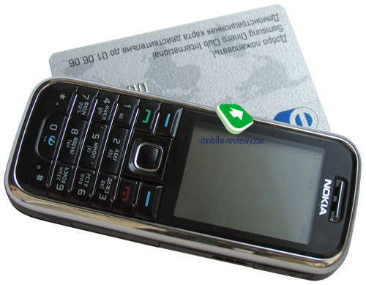
Стратегия имиджевых цен проводится конкурентоспособными предприятиями с устойчивой репутацией и престижной продукцией. Более высокие цены устанавливаются на высококачественные изделия. При этом, устанавливая окончательную цену, необходимо учитывать психологические факторы и реакцию потребителей, поскольку существуют определенные ценовые пороги (уровни цен, при пересечении которых объемы продаж резко возрастают или падают).

Slide 26
Хотя цены на свою продукцию предприятие устанавливает с учетом принятой ценовой стратегии, на каждой стадии продвижения продукции на рынок ему необходимо регулировать цены в зависимости от объемов и условий поставки, порядка и форм оплаты, а в рамках программы по стимулированию продаж вводить систему скидок. Само по себе введение любых видов скидок должно быть направлено на закрепление позиций предприятия на конкретных рынках.
Самым традиционным видом скидки является скидка на коли­чество. Размер скидки, которую иногда еще называют оптовой, может варьироваться весьма сильно и достигать порой 20—30% от оптовой цены продукции.
Скидки за оплату продукции за наличные, как правило, устанав­ливаются в размере 1—1,5% от общей стоимости поставки, а вот скидки при предварительной оплате могут доходить до 3—5%, в зависимости от периода от даты оплаты до поставки.

Slide 27
Дилерские скидки предоставляются с целью поддержания в регионе определенного уровня цен и также могут варьироваться в достаточно широком диапазоне, начиная от 10%. Для дилеров, помимо гибкой системы скидок, нередко используется и оплата по открытому счету. Это означает, что дилер может получать про­дукцию и счета за нее хоть каждый день, а оплачивать ее один раз в месяц. В качестве эквивалента скидке при больших объемах закупок может выступать предоставление дилеру льгот по ассортименту приобретаемой продукции за счет более высокой доли в поставке ликвидной продукции. Данный вариант эффективен для тех пред­приятий, которые производят несколько моделей одинаковой по назначению продукции и у которых при заключении договоров действует принцип соблюдения ассортиментных ограничений.

Slide 28
Помимо шкалы скидок при поставке продукции на условиях консигнации или после реализации применяются надбавки к цене, в зависимости от сроков рассрочки платежа, рассчитываемые исходя из банковской ставки по кредиту. Но и здесь, помимо традиционных пени за просрочку платежа, при ускорении платежа по сравнению с предоставленной рассрочкой устанавливается премия в размере 0,5—1% за каждый день опережения.
Бонус — это премия, предоставляемая потребителю за большой объем приобретенной продукции за конкретный период времени, или, проще говоря, накопительная скидка. Он представляет собой дополнительную небольшую скидку на все прошедшие платежи и учитывается в очередных платежах за конкретный период времени.

Slide 29

Формирование ценовой стратегии также требует учета факторов чувствительности покупателей к уровню цен. Можно выделить следующие факторы (эффекты) чувствительности:
Эффект справедливой цены. Покупатель наиболее чувствителен к изменению цены, ее увеличению, если она выходит за рамки «справедливой цены». При этом он сопоставляет текущую цену с ранее действовавшей, цену данного товара с ценами товаров-ана­логов, оценивает соответствие стандарту потребления с учетом потребительской ценности товара.
Эффект оценки качества через цену. Чем в большей степени покупатель воспринимает цену как сигнал об уровне качества, тем менее он чувствителен к ее изменению.

Slide 30
Потребитель всегда ищет соответствие между субъективными категориями цены и качества (рис. 2.3). Если субъективная категория качества выше субъективной категории цен или хотя бы соответствует ей, то он становится клиентом предприятия. В противном случае потребитель вряд ли совершит повторную покупку.
З. Эффект уникальности. Чем более уникален товар с точки зре­ния престижности, антикварности, функциональных свойств, тем спокойнее реакция покупателя на повышение продажной цены.
4. Эффект от раскрутки бренда. Чем выше затраты на результа­тивное позиционирование торговой марки, создание ее популярного имиджа, тем менее чувствительны покупатели к уровню цены.

Slide 31
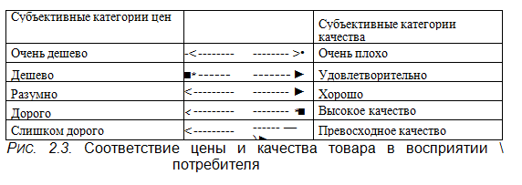

Slide 32
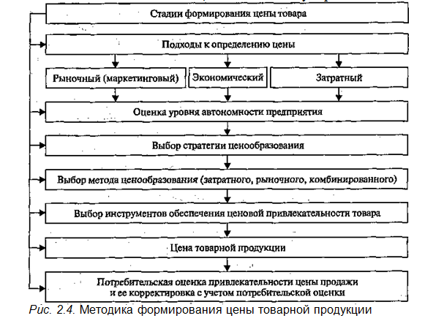

Slide 33
2.3. ПОИСК ПОТЕНЦИАЛЬНЫХ ПОКУПАТЕЛЕЙ И МЕТОДЫ ИХ ПРИВЛЕЧЕНИЯ
Потенциальные покупатели:
завтрашние (потенциальные) потребители — это группа потребителей, чей рынок компания хочет завоевать. На них обычно затрачиваются значительные ресурсы с тем, чтобы упрочить положение компании на этом рынке, а также на развитие взаимоотношений;
сегодняшние (ключевые) потребители — это обычно покупатели, с которыми установлены долгосрочные отношения; они покупают значительные объемы товаров; с ними установлен ряд личных контактов;
сегодняшние покупатели — это покупатели, приобретающие от значительных до небольших объемов товаров, контакты с которыми установлены достаточно давно, однако отношения с ними не явля­ются столь близкими, как с предыдущей группой потребителей;

Slide 34
вчерашние потребители — это такие потребители, которых, как правило, много, отношения с ними установлены давно, однако каждый из них приобретает лишь незначительный объем товара. Компания продолжает поддерживать с ними отношения, скорее, «по инерции», так как существенной прибыли они не приносят.

Slide 35
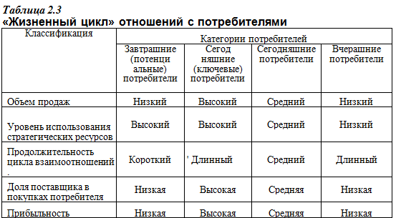

Slide 36
В условиях жесткой конкуренции важно знать и постоянно изучать своего клиента, для того чтобы не только выявить его предпочтения, угадать скрытые желания, но и понимать, по каким причинам клиент все-таки уходит к конкурентам. Что же следует предпринять компании для удержания потребителя? Японские специалисты предлагают использовать концепцию «ЮР»:
price (цена) — скидки, дисконтные и клубные карты;
purchases (покупки) — поощрение при покупках: чем больше пользуешься продуктом, услугой, тем больше вознаграждение;
• points (баллы) — балльная система; баллы можно на что-то обменять;
partners (партнеры) — совместные балльные системы с компаниями не конкурентами;

Slide 37
prizes (подарки) — покупая продукт или услугу, получаешь воз­можность получить подарок или поучаствовать в розыгрыше;
pro-bono («ради дела») — общественно-полезная деятельность: покупая продукт или услугу, потребитель участвует в разного рода социальных программах;
privileges (привилегии) — преимущества постоянных клиентов могут быть выражены, например, в возможности разместиться в гостинице без предварительного бронирования;
• personalization (персонификация) — индивидуализация обслуживания; к клиенту могут обращаться по имени или поздравлять с днем рождения и т.п.;

Slide 38
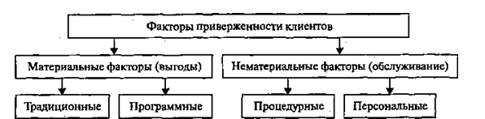
participation (участие) — клиент участвует в процессе улучшения продукта (услуги), высказывая свое мнение, например, в групповых интервью или фокус-группе;
• presto (скорость) — оперативность в решении проблем.
РИС.2.5. ФАКТОРЫ ЛОЯЛЬНОСТИ

Slide 39
Круг традиционных материальных факторов лояльности достаточно узок. К ним можно отнести расположение торговой точки (близко к дому, офису, находится на ежедневном маршруте), ас­сортимент товара (наличие основных необходимых товаров), его качество и т.д. Эти факторы обеспечивают «псевдолояльность» потребителей; когда повторные покупки производятся не на основе осознанной эмоциональной приверженности клиента, а «автоматически».
Программные факторы лояльности стоят довольно дорого, требуют мастерства при разработке и поэтому подходят главным образом для крупного бизнеса. К программным материальным факторам в данном контексте относятся скидочные акции, «подарок за покупку», программы лояльности (дисконтные карты, подарочные сертификаты и ваучеры, бонусы, клубные карты и т.п.).

Slide 40


Нематериальные факторы отвечают за эмоциональную удовлетворенность клиента за счет качественного обслуживания и внимательного отношения. К таким факторам относят процедурные и персональные факторы.
Систематически уделять внимание нематериальным факторам качественного обслуживания российские предприятия начали относительно недавно. Они стали проводить обучение продавцов техникам качественного обслуживания клиентов, выработали его стандарты, стали внедрять эти стандарты и проводить регулярную оценку качества обслуживания клиентов.

Slide 41
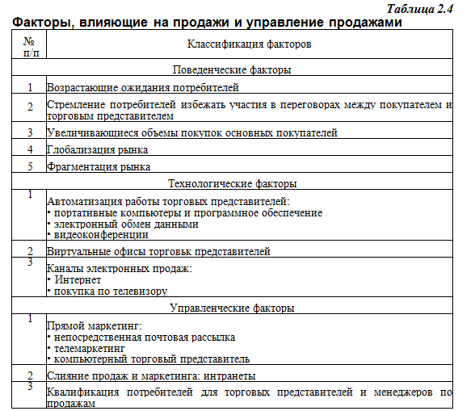
2.4. ФАКТОРЫ, ВЛИЯЮЩИЕ НА ТОВАРНЫЕ ПРОДАЖИ

Slide 42
Возрастающие ожидания потребителей. По мере того как с потребителями обращаются все лучше и лучше, они требуют еще более качественного обращения. В результате торговые предста­вители должны признать, что ожидания как потребителей, так и организаций-покупателей в отношении качества продукции, обслуживания и ценности будут продолжать возрастать, и поэтому они должны реагировать на этот вызов постоянным улучшением качества.
Отрешение потребителей избежать участия в переговорах между покупателем и продавцом. Проведенные исследования показывают, что в сфере торговли имеют место покупки, вызывающие беспокойство и в меньшей степени удовлетворяющие покупателя, например, покупка автомобиля.

Slide 43
4. Увеличивающаяся мощь основных покупателей. Растущее доминирование основных участников во многих секторах (прежде всего в розничной торговле) оказывает сильное влияние на продажи и управление продажами. Их огромная покупательская мощь озна­чает, что они могут требовать и получают специальные услуги, включая статус специального потребителя (управление ключе­вым клиентом), контроль над товарно-материальными запасами в режиме «точно в срок», управление категориями и совместное финансирование кампании продвижения товара.

Slide 44
5. Глобализация рынка. По мере того как национальные рынки становятся все более насыщенными, компании, для того чтобы обеспечить рост продаж и получение прибыли, расширяют свою деятельность в других странах. Проблемы, с которыми они сталкиваются в этом случае, включают: установление правильного соотношения между численностью персонала из экспатриантов и местного населения; адаптацию к разным культурам, стилям жизни и языкам; соперничество с брендами мирового уровня; формирование глобальных взаимоотношений с крупными заказчиками, располагающимися во многих странах.
6. Фрагментация рынков. Под воздействием перемен, происходящих в уровне доходов, стиле жизни, психологии людей, опыте и вообще в условиях более высокой жизненной динамики, рынки фрагментируются и образуют рыночные сегменты.

Slide 45
ТЕМА 2.5. БРЕНДИНГ КАК ДЕЯТЕЛЬНОСТЬ ПО СОЗДАНИЮ ДОЛГОСРОЧНОГО ПРЕДПОЧТЕНИЯ ТОВАРА
Брендинг — это деятельность по созданию долгосрочного предпочтения товара, основанная на совместном воздействии на потребителя товарного знака, упаковки, рекламных обращений, материалов рекламных продаж и других элементов рекламы, объединенных определенной идеей и однотипным оформлением, выделяющих товар среди конкурентов и создающих его образ.

Slide 46
Управление брендом — процесс создания индивидуальных черт бренда, их изменения для достижения максимальной эффективности, проверки, что индивидуальные черты не корректируются в угоду тактической выгоде, а также составления планов антикризисного управления брендом в случае необходимости с целью стратегического увеличения его стоимости.
В брендинге существует принцип, называющийся «принципом позиционности», который заключается в том, что первую компанию, уже занявшую свою позицию в умах потребителей, невозможно лишить этого места: IBM — ком­пьютеры, Coca-Cola — напитки, Сбербанк — сберегательные услуги для населения.

Slide 47
Существенным элементом системы управления брендом является разработка стратегии бренда. Она отвечает на следующие вопросы: кто является целевой аудиторией; какое обещание (предложение) следует сделать этой аудитории; какое доказательство необходимо ей привести, чтобы показать, что это предложение чего-то стоит; какое конечное впечатление следует оставить?
Стратегия бренда также определяет, с помощью каких методов перечисленные пункты могут быть выполнены, т.е. то, как товар сделан, назван, классифицирован, упакован, выставлен и рекламирован.

Slide 48
2.6. РАЦИОНАЛИЗАЦИЯ ТОВАРНОГО АССОРТИМЕНТА
Товарный ассортимент — это группа товаров, тесно связанных между собой либо в силу схожести их функционирования, либо в силу того, что их продают одним и тем же клиентам, через одни и те же типы торговых заведений или в рамках одного и того же диапазона цен. Компания может принять решение о насыщении товарного ассортимента в стремлении получить дополнительную прибыль, задействовать неиспользуемые мощности и т.п. Однако перенасыщение ассортимента ведёт к уменьшению прибыли организации. Поэтому возникает проблема рационализации товарного ассортимента.
Изменение структуры ассортимента — один из способов повысить эффективность работы компании.

Slide 49
ABC-анализ (разработчики — С. Дибб, Л. Симкин).
Получаемая в результате данного анализа классификация товаров позволяет определить основные направления развития отдельных товарных групп, выявить приоритетные позиции ассортимента, оценить эффективность структуры ассортимента и пути ее оптимизации.
Для анализа используются данные о динамике продаж и себестоимости продукции (включающей только переменные затраты, без учета постоянных затрат). На основе соотношения объема продаж в стоимостном выражении и вклада в покрытие затрат товар относится к одной из четырех групп:
Финансовый вклад в покрытие затрат = Выручка от реализации - Переменные затраты (либо учетная стоимость).

Slide 50
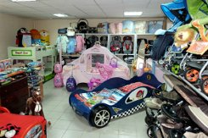

Группа А — это наиболее ценная для предприятия группа; товары, входящие в данную группу, могут служить эталонами при выборе нового товара для включения в ассортимент. Необходимо стремиться к увеличению числа товарных позиций в данной группе, так как увеличение продаж именно этих товаров оказывает наибольшее влияние на прибыль предприятия.

Slide 51
Группа В1 — это продукция, при производстве и продаже которой необходимо выявлять пути повышения ее доходности (возможности повышения цен, поиск более выгодных поставщиков для снижения себестоимости и т.д.), так как за счет высоких объемов продаж даже незначительный рост доходности приведет к ощутимому росту прибыли предприятия в целом.
Группа В1 — это продукция, для которой необходимо искать воз­можности увеличения продаж. Благодаря высокой рентабельности продукции данной группы темпы роста прибыли предприятия будут выше темпов роста продаж этих товаров.
Группа С— это наименее ценные для предприятия товары; необходимо рассмотреть возможности замены ряда товаров из данной группы, а также оценить эффективность исключения наименее прибыльных товаров.

Slide 52
2.7. МЕРЧЕНДАЙЗИНГ
Мерчендайзинг — это маркетинговая деятельность в розничной торговой точке, включающая в себя размещение товара, разработку и размещение рекламных материалов, которые содержат информа­цию о товаре в том месте, где потребитель готов сделать покупку. Результатом мерчендайзинга всегда является стимулирование желания потребителей выбрать и купить продвигаемый товар.

Slide 53
Основными видами мерчендайзинга являются:
визуальный мерчендайзинг, который включает в себя: выбор места торговой точки; оформление наружных вывесок; оформление витрин магазина; внутреннюю компоновку магазина; дизайн интерьеров помещений; расположение выставленных товаров; упаковку, маркировку товаров; оформление ценников;
коммуникативный мерчендайзинг, а именно правила общения продавцов с покупателями.
Целями и задачами мерчендайзинга выступают: оказание полного цикла услуг торговым точкам; умение продавать любой продукт; донесение максимума информации о продукте до персонала розничных торговых точек; обеспечение постоянного присутствия продукта в розничных торговых точках; знание рынка конкурентов; отслеживание деятельности конкурирующих компаний и т.п.

Slide 54
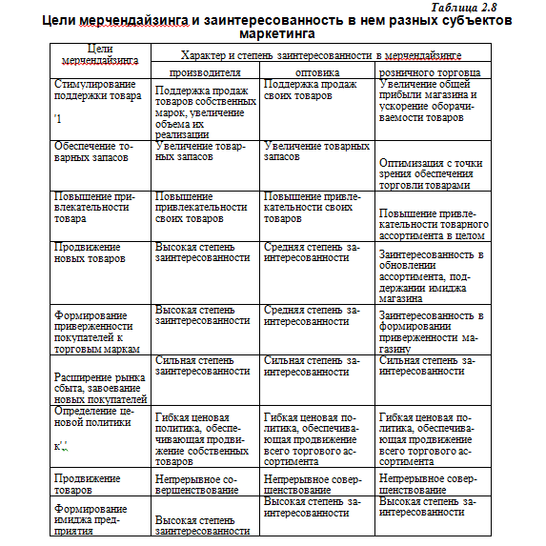

Slide 55
Основные принципы мерчендайзинга:
продукт должен быть доступен для покупателя;
продукты импульсивной покупки должны располагаться на видном месте и привлекать внимание покупателей;
• на полках быстрее всего распродаются товары, выложенные на уровне глаз;
для привлечения внимания покупателей реклама и продукты должны размещаться в «горячих» точках торгового зала;
для привлечения внимания покупателей к продукту также используется специальная выкладка продукта.

Slide 56
Организация системы мерчендайзинга в магазине требует проведения ряда мероприятий: разработка и внедрение стандартов мерчендайзинга; контроль выполнения стандартов мерчендайзинга торговым персоналом; регулярная оценка эффективности стандартов мерчендайзинга.
Стандарт мерчендайзинга — это корпоративный документ, который разрабатывается и внедряется для поддержки системы мерчендайзинга в компании.
Говоря о процессе восприятия покупателем магазина, все составляющие его микромира можно разделить на три большие группы, или три уровня мерчендайзинга: внешний вид магазина; планировка торгового зала; выкладка товара на полках.

Slide 57
Выделяют три основных вида планировки торгового зала:
Решётка — параллельное расположение стеллажей; чаще используется для продовольственных магазинов и супермарке­тов, магазинов хозяйственных и строительных товаров, книжных магазинов. Дает возможность рационально использовать пространство, но при неправильном расположении стеллажей и отсутствии указателей сложно найти нужный товар, торговый зал не просматривается.
Петля, или бутиковая планировка, — движение покупателей организовано по кругу, в центре расположено островное торговое оборудование. Используется для магазинов одежды и обуви, ювелирных украшений, бижутерии, отдельных групп товаров промышленного назначения. Может применяться для планиров­ки отдельных секций внутри магазина с большой площадью. При такой планировке торговый зал полностью просматривается, но мало места для выкладки товара.

Slide 58
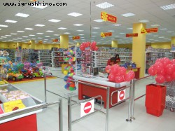
Лабиринт — все конструкции и проходы расположены асимметрично. Подходит для магазинов молодежных товаров, продажи необычных дизайнерских или высокотехнологичных товаров. Достоинством является индивидуальность магазина, но в нем можно заплутать.
В торговом зале можно выделить три основные зоны: входная, кассовая и зона основного потока покупателей.
Входная зона (несколько метров сразу за входной дверью) отвечает за создание позитивного настроя покупателей на совершение покупок. В ней покупатель переключает внимание с того, что окружало его на улице, на то, что происходит в магазине.

Slide 59
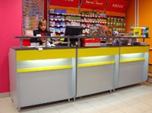
Кассовая зона — «горячее», бойкое место торгового зала. Покупатели, совершившие покупки, обязательно приходят к кассе. Многие магазины намеренно создают небольшие очереди в кассы, чтобы покупатели постояли, расслабились и купили еще что-нибудь. Для этого им предлагают множество товаров импульсивного спроса: сладости, журналы, мелкие сопутствующие товары и т.п.
Зона основного потока покупателей должна тщательно планироваться, ведь от успешности планировки напрямую будет зависеть количество покупок. В большинстве магазинов покупательский поток организуется по периметру магазина против часовой стрелки — для того, чтобы обеспечить прохождение большинства покупателей по всей площади магазина.

Slide 60
Под эффективной выкладкой товаров понимают способ привлечения внимания покупателей и увеличения продаж за счет такого расположения товара на полках и прилавках магазина, при котором:
товары четко поделены на товарные группы бренды для удобства их восприятия покупателем;
каждый товар / бренд демонстрируется в самом выгодном и привлекательном для покупателя свете, каждый отдельный товар (упаковка) хорошо виден покупателю;
рекламно-информационные материалы привлекают внимание к нужным товарам брендам и призывают их купить;
дополнительно стимулируются покупки товаров импульсного спроса.

Slide 61
Различают следующие виды выкладки товаров:
Выкладка по товарным группам. Этот вид выкладки подразумевает выкладку товара одной товарной группы всех производителей.
Выкладка по производителям или торговым маркам. Этот вид выкладки предполагает выкладку всех наименований одного производителя единым блоком в рамках определенного отдела / секции.
Вертикальная выкладка. Однородные товары размещают вертикально в несколько рядов по всей длине оборудования. Это хороший способ показа товаров, удобный для покупателей любого роста. Меньший товар располагается на верхних полках, на самой нижней полке размещается товар самых больших размеров или более дешевый.

Slide 62
Горизонтальный способ выкладки. Этот способ предусматривает расположение однородных товаров вдоль по всей длине оборудования, на одной-двух полках. Имеется два варианта выкладки — по виду товара или по торговой марке.
Дисплейная выкладка. Обычно этот способ выкладки применяют в дополнительных точках продажи. Он представляет собой отдельно стоящий фирменный стенд или стойку.
Блочная выкладка — торговые марки образуют блоки на одну-две или три полки, занимая при этом оборудование не во всю длину, как при горизонтальной выкладке, а только его часть. Такая выкладка хороша при большом количестве марок с небольшим ассортиментом внутри них.

Slide 63
Палеттная выкладка — выкладка одного наименования товара в большом количестве на поддоне, зачастую прямо в прозрачной упаковке, с обязательной крупной табличкой с указанием цены и названием товара. Обычно располагается по периметру магазина или в кассовой зоне.
Многотоварная выкладка — одноместное размещение различных товаров и изделий, обычно связанных между собой (например, сумки, кошельки и платки). Позволяет существенно увеличить продажи.
Выкладка товаров «навалом» — осуществляется с помощью различного типа емкостей или базовых стендов. Это могут быть магазинные тележки, проволочные контейнеры, корзины, бачки, столы. Часто этот прием используется при распродажах. Поскольку система мерчендайзинга — одна из главных составляющих успешной работы магазина, важно постоянно оценивать ее эффективность и следить за ней.

Slide 64
Здесь речь идет прежде всего о показателях эффективности использования торговых площадей: оборот (выручка) на 1 м² торговой площади; прибыль на 1 м² торговой площади.
Динамика этих показателей позволяет оценить, насколько были эффективны проведенные мероприятия по изменению системы мерчендайзинга. Существует несколько подходов к измерению торговой площади, например, может учитываться только площадь пола, занятая торговым оборудованием и мебелью, или площади полочного пространства, занимаемые определенными группами товара.
Помимо абсолютных показателей эффективности — выручка и прибыль на 1 м², используются также относительные показатели: коэффициент эффективности использования площадей по обороту; коэффициент эффективности использования площадей по прибыли.

Slide 65
2.8. ФАКТОРЫ АКТИВИЗАЦИИ ПРОДАЖ ТОВАРОВ
Стимулирование продаж — это совокупность приемов, применяемых на протяжении всего жизненного цикла товара в отношении трех участников рынка (потребителя, оптового торговца, продавца) с целью повышения объема продаж, а также увеличения числа новых покупателей.
Стимулирование продаж имеет многоцелевую направленность. Выбор цели зависит от объекта предстоящего воздействия.

Slide 66

Потребитель. Он, безусловно, обладает наибольшей значимостью, и вся политика маркетинга сводится к воздействию именно на потребителя. Широкий спектр приемов стимулирования продаж был создан с единственной целью — самым эффективным образом привлечь потребителя и удовлетворить его запросы. Потребителю отдан приоритет, так как все прочие объекты являются лишь посредниками и воздействие на них оказывается для усиления воздействия на потребителя. Цели стимулирования, обращенного к потребителю, сводятся к увеличению числа покупателей и количества товара, купленного одним и тем же покупателем.

Slide 67
2. Продавец. Способность и умение продавца продать товар не должны быть оставлены без внимания со стороны производителя. В интересах фирмы — стимулировать, поощрять и наращивать эти качества. Цель стимулирования продавца — превращение безразличного к товару продавца в высоко мотивированного энтузиаста.
3.Оптовый торговец. Он представляет собой специфический объект стимулирования. При этом цели стимулирования могут быть следующими: придать товару определенный имидж, чтобы сделать его легко узнаваемым; увеличить количество товара, поступающего в торговую сеть; повысить заинтересованность посредника в активном сбыте товара и т.д.

